Slide 1
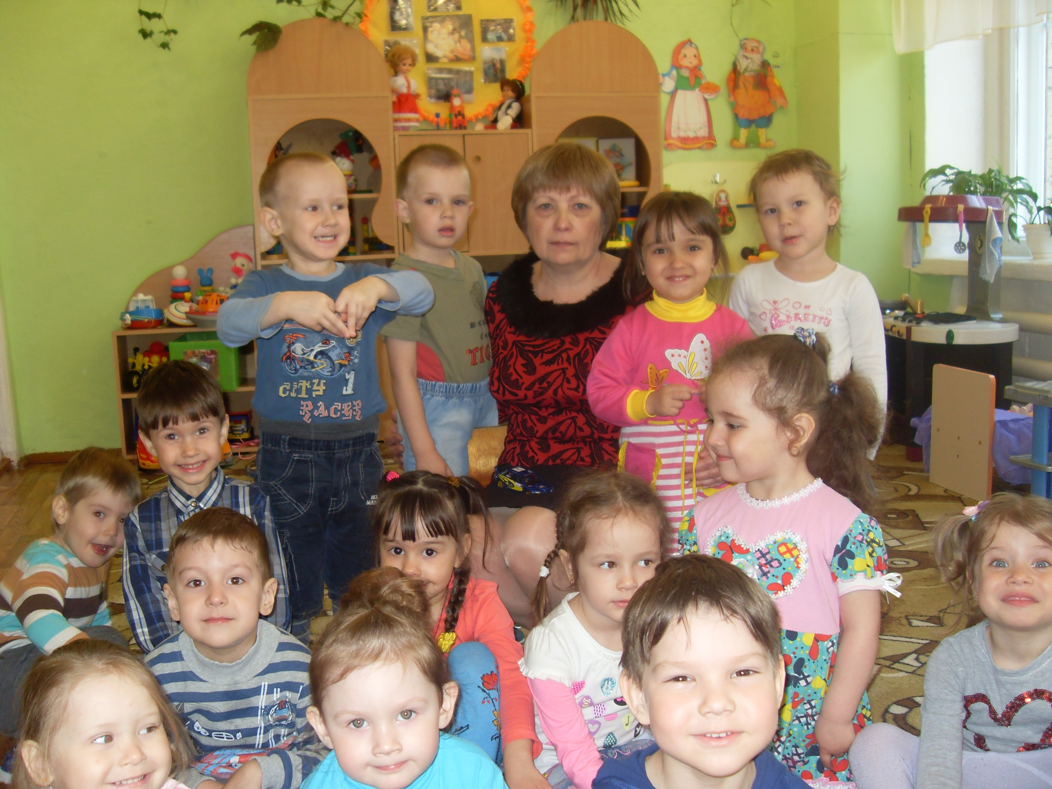
Муниципальное бюджетное дошкольное
образовательное учреждение
«Детский сад с приоритетным осуществлением деятельности по физическому направлению развития детей № 30» "Журавушка"
Воспитатель Наседкина Ольга Валентиновна и воспитанники 2 младшей группы

Slide 2
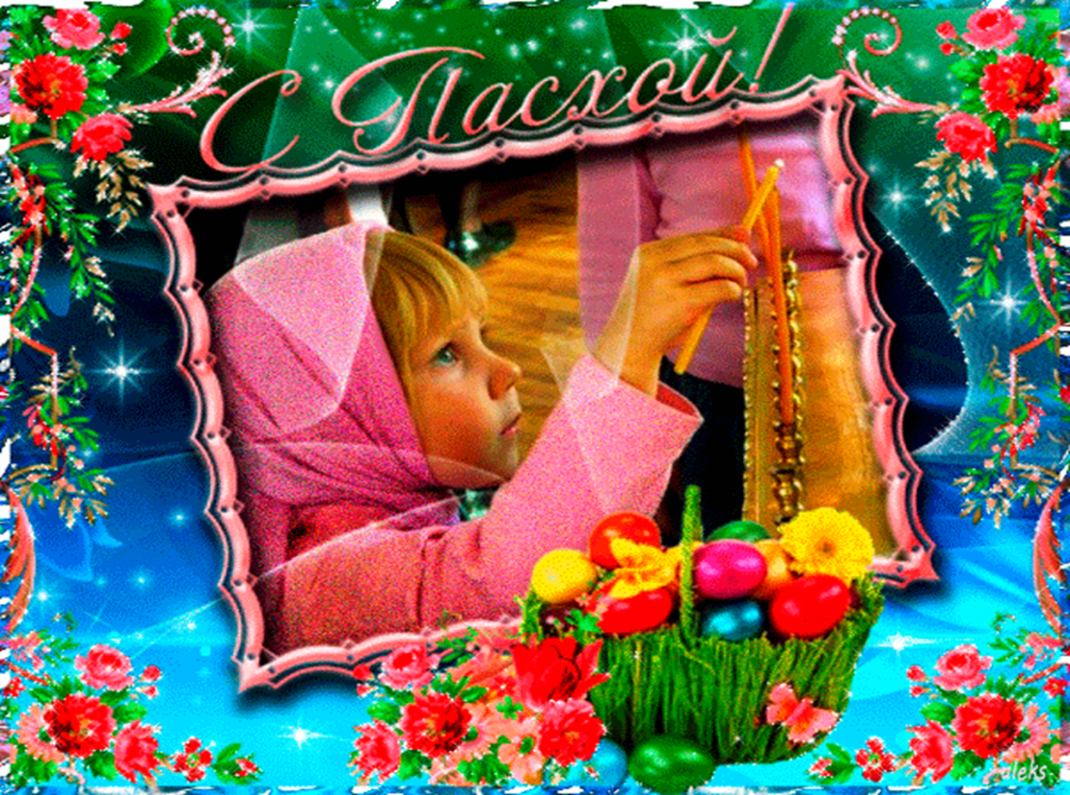
Пасха в творчестве детей
Номинация:
Мультимедийная презентация

Slide 4
Валерия Гаптрахимова, 4 года
Валерия Гаптрахимова, 4 года

Slide 5
Богдан Жариков, 4 года

Slide 6
Саша Юрьев, 4 года

Slide 7
Карина Ахметова, 3 года

Slide 8
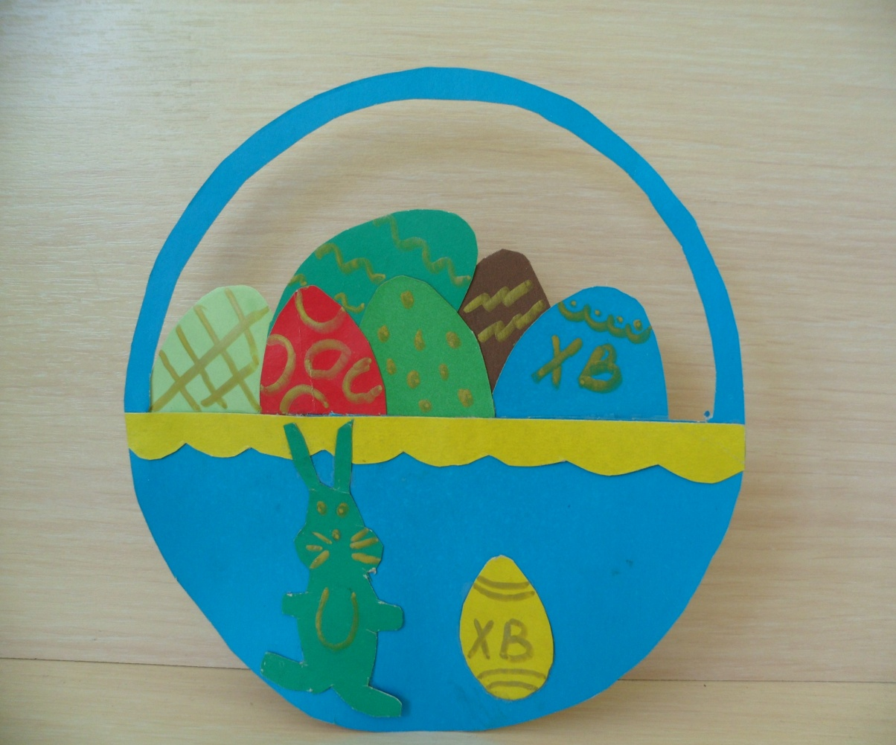
Лиза Молотова, 2года 11 месяцев

Slide 9
Илья Михайлов, 3 года

Slide 10
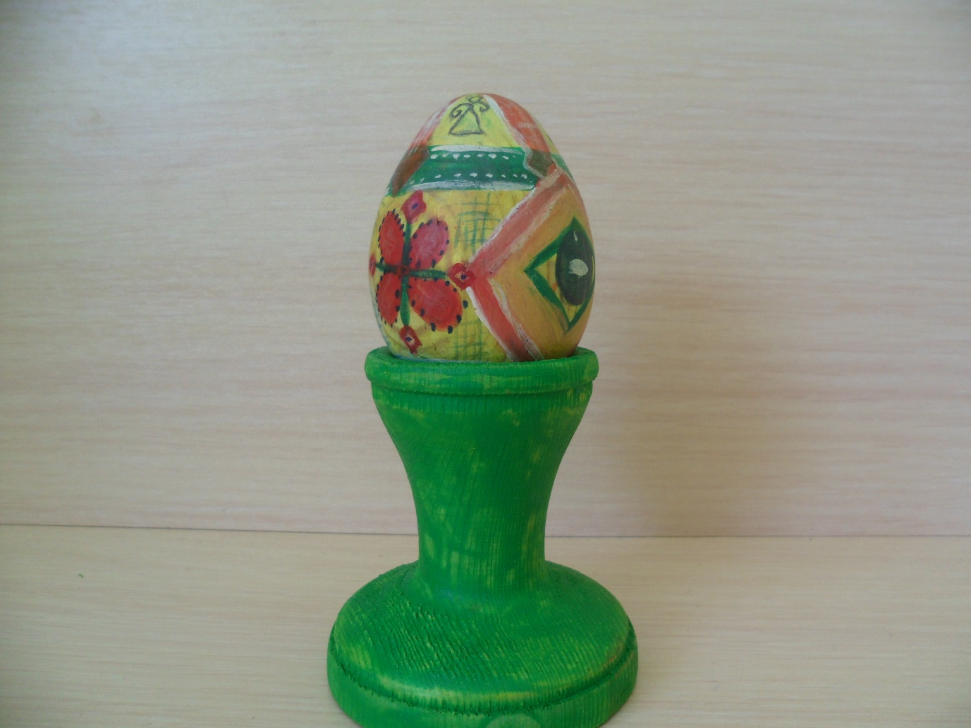
Миша Упоров, 3 года
Упоров Миша, 3 года
Миша Упоров, 3 года

Slide 11
Юлиана Чичурко, 3 года

Slide 12
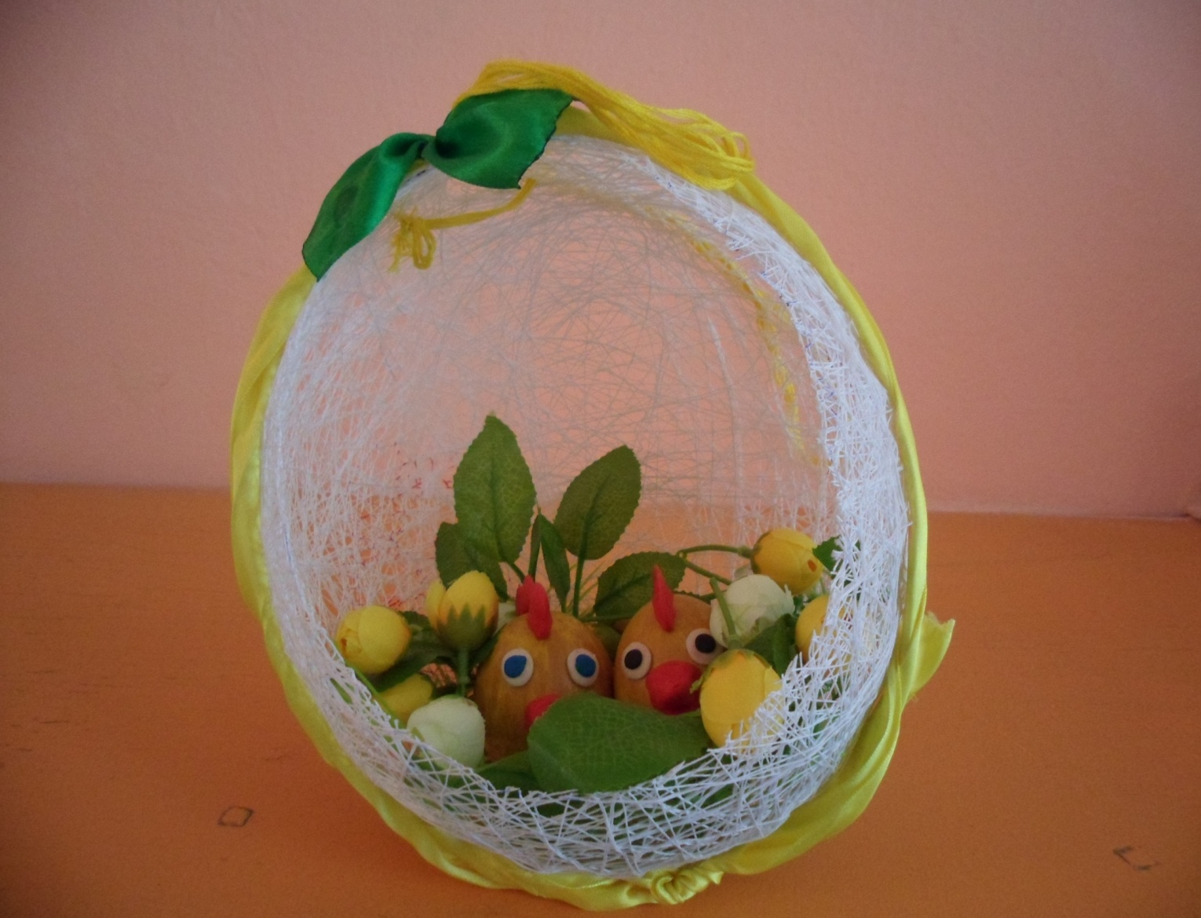
Денис Мелехин, 3 года

Slide 13
Вероника Мокроносова, 3 года

Slide 14
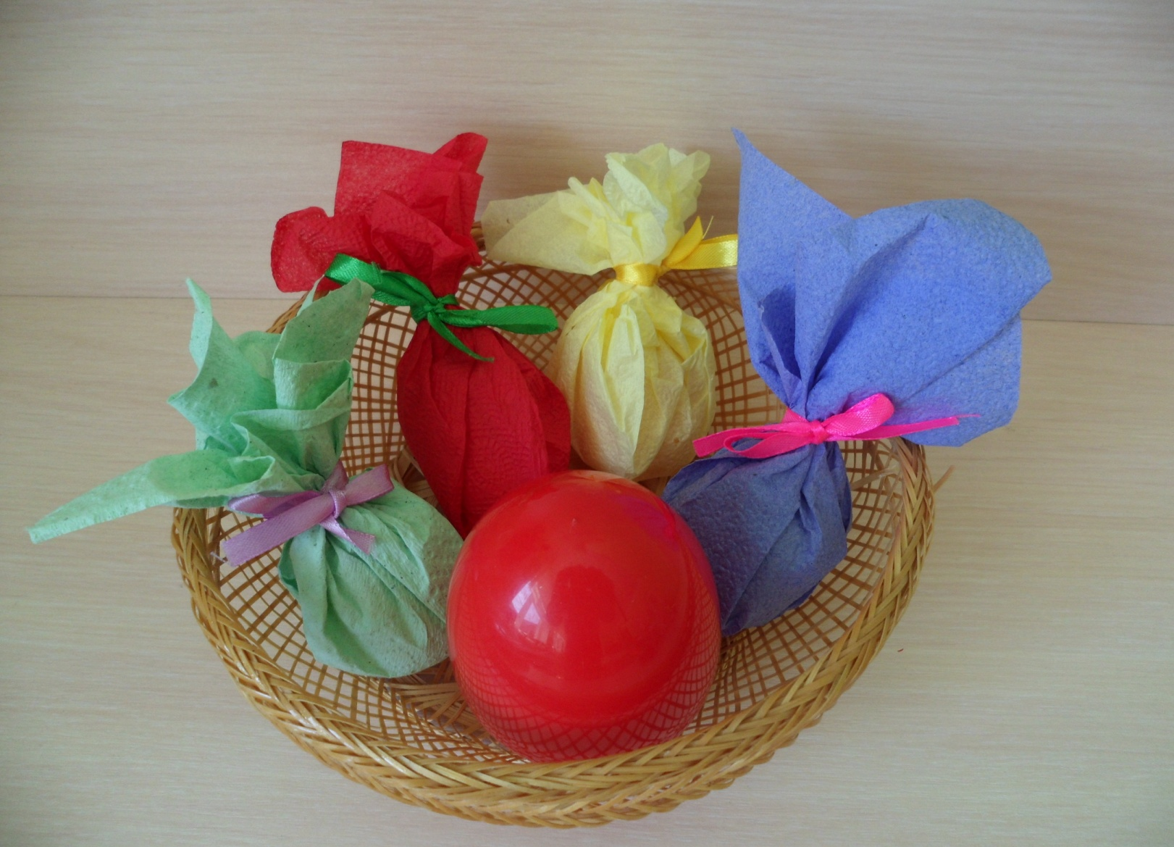
Арина Наседкина, 2 года 9 месяцев

Slide 15
Коллективная работа
детей 2 младшей группы

Slide 16
Выставка поделок «Пасха 2016»

Slide 17
Спасибо всем родителям поддержавшим и принявшим участие в конкурсе.
Поздравляю с победой!

